Slide 1
Bevezető az EndNote X6-ba
Tóth Szász Enikő
Customer Education Specialist
eniko.szasz@thomsonreuters.com
http://www.endnote.com/

Slide 2
Szakirodalom

Slide 3
EndNote

Slide 4
EndNote - hivatkozásrendező
INPUT
Adatbázi-sokból
Online keresés
Manuálisan
EndNote
rendszerezés
formázás
használat
teljes szöveg keresése
Bibliográfia
Bibliográfia létrehozása
Idézés
OUTPUT
4

Slide 5
Hogyan kezdjünk hozzá?
Fiók létrehozása
Referenciák gyűjtése
Rendszere-zés
Idézés
Online adabázis
Web of Science
Pubmed
Online keresés
Manuális
Csoportok létrehozása
Csoportok törlése
Teljes szöveg
Cite While You Write

Slide 6
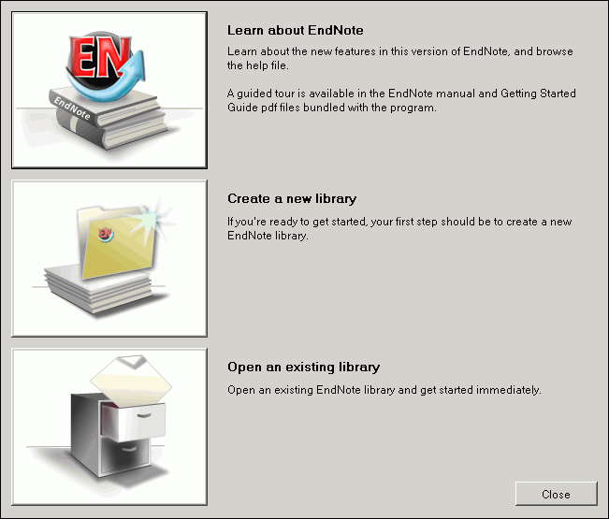
Bejelentkezés
Start → Programs → EndNote → EndNote Program

Slide 7
EndNote Desktop vs. EndNote Web
Feature | EndNote Web | EndNote X6 (Desktop)
Könyvtár kapacitása | 10 000 referencia (25 000 EndNote X5, 50 000 EndNote X6 felhasználóknak) | Nincs limit
Csatolmány | Csak az EndNote X5/X6 felhasználóknak elérhető (X5 esetůn max 1 GB, X6 max 5 GB) | Max 25 csatolmány per referencia; PDF nézet & annotálás
Formattálás | Szerkesztés/módosítás limitált egy referenciára | Szerkeszthető a stílus az egyes mezők megjelenítésének módosításáért (pl: Journals Term List)
Frissítés | Nincs frissítés funkció | Keresse a referencia frissítéseket egyetlen kattintással (frissítse az “ahead of print” verziót a végső, pulikált verzióhoz)
Megosztás | Könnyedén megoszthatja referenciáit egyéb EndNote Web felhasználókkal | Ossza meg könyvtárait, mint 2 fájlt (.enl és .data)

Slide 8
További EndNote források
Videok www.endnote.com/training
A technikai segítség ingyenes:
Hétfő-Péntek, 8.00-16.00
Telefon: +44 20 7433 4999
email: Contact Us
FAQs: http://endnote.com/support/faqs
Online felhasználói segédlet: http://endnote.com/if/online-user-manual

